Slide 1

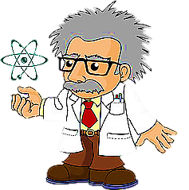
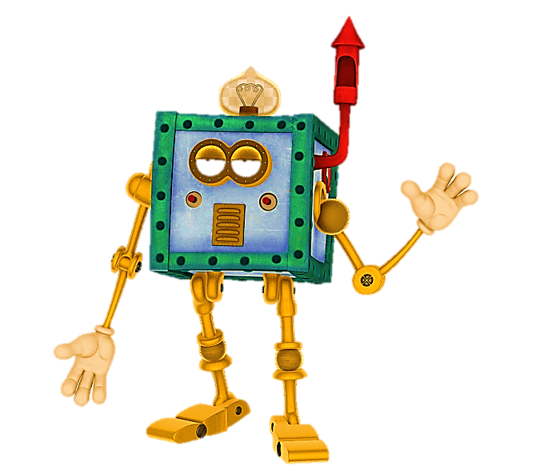
Задачи, принципы
и опыт использования
ТРИЗ – технологии в обучении
дошкольников

Slide 2

Что такое ТРИЗ?
Т – теория
Р - решения
И - изобретательских
З - задач
ТРИЗ - это система игр, упражнений и заданий, использование которых в образовательном процессе, решает сразу несколько основных задач.

Slide 3
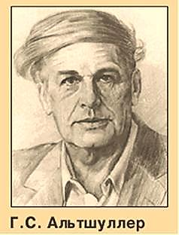
ТРИЗ – теория решения изобретательских задач
ТРИЗ (теория решения изобретательских задач) технология была разработана писателем-фантастом
Генрихом Альтшуллером
(15.10.1926 – 24.09.1998гг).
Изначально Г. Альтшуллер разрабатывал методику для инженеров, чтобы помочь им решать технические задачи.
В 1989 году основана Международная ассоциация ТРИЗ. С тех пор метод используют такие компании, как IBM, Intel, Samsung, Boeing, Toyota, General Electric и NASA

Slide 4

Области применения ТРИЗ
ТРИЗ
ТРИЗ–практика
ТРИЗ–движение
ТРИЗ в нетехнических областях
ТРИЗ–обучение

Slide 5
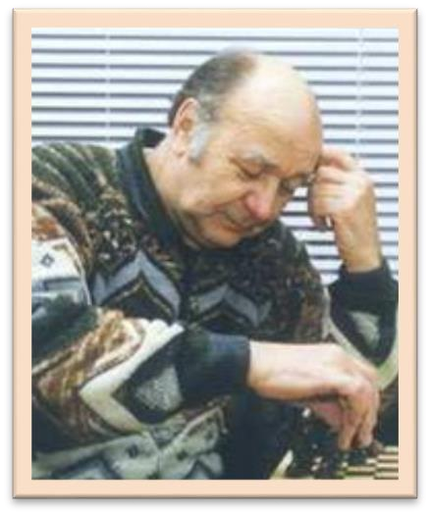
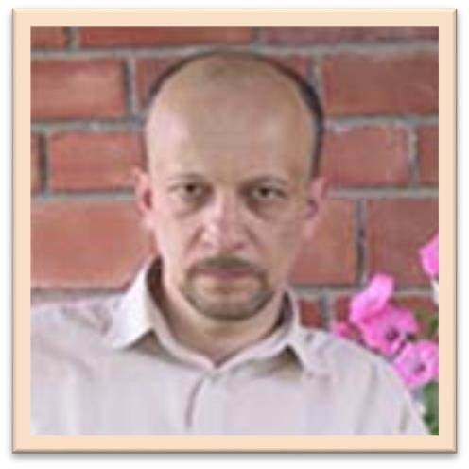
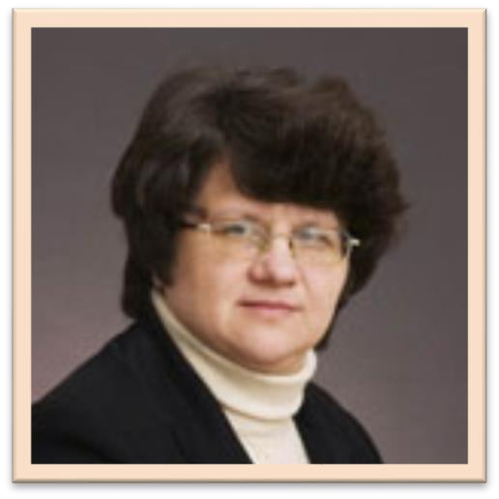
В конце 80-х годов 20 века возникло новое в направление в образовании: ТРИЗ – педагогика.
Адаптированная к дошкольному возрасту, она позволяет:
воспитывать и обучать ребёнка под девизом –
«Творчество во всём!»
Работой над Программой – ТРИЗ занимались такие учёные и педагоги как: Тамберг Ю.Г., Гин С.И., Гин А.А. и многие другие.
Ю.Г. Тамберг
А.А. Гин
С.И.Гин

Slide 6
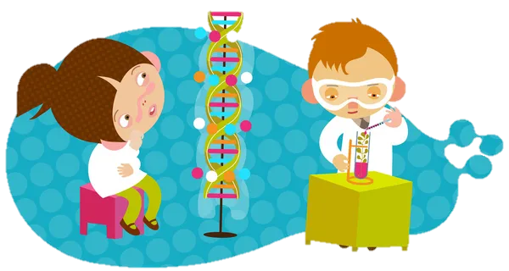
Цель ТРИЗ педагогики - формирование сильного мышления и воспитание творческой личности, подготовленной к решению сложных проблем в различных областях деятельности

Slide 7
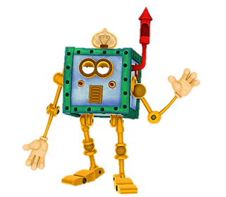

Основные задачи ТРИЗ
Максимально увеличить эффективность усвоения программы
Повысить самооценку ребёнка.
Воспитывать интерес к поисковой деятельности
Развивать нестандартное мышление
Формировать целостную картину мира

Slide 8

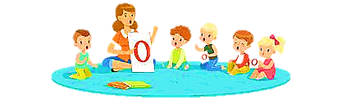
Используя ТРИЗ технологию педагог стимулирует у дошкольников:
Повышение уровня речевой активности;
Развитие структурных компонентов речи;
Развитие коммуникативных навыков;
Овладение умениями рассуждать, размышлять, обобщать, доказывать, делать выводы.

Slide 9

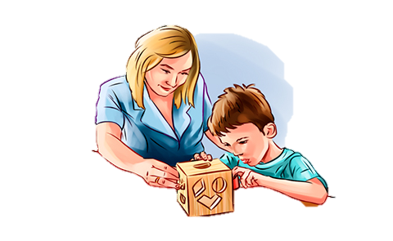
Положительные стороны ТРИЗ:
У детей обогащается круг представлений, растет словарный запас, развиваются творческие способности.
ТРИЗ помогает формировать диалектику и логику, способствует преодолению застенчивости, замкнутости, робости; маленький человек учится отстаивать свою точку зрения, а попадая в трудные ситуации самостоятельно находить оригинальные решения.
ТРИЗ способствует развитию наглядно-образного, причинного, эвристического мышления; памяти, воображения, воздействует на другие психические процессы.

Slide 10
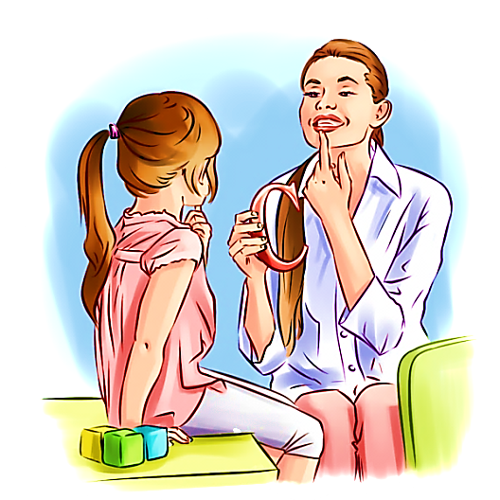
Выявление и разрешение противоречий.
Основные инструменты
ТРИЗ
Поиск решения
Плюсы и минусы

Slide 11

Ведущие принципы
ТРИЗ - педагогики :
Принцип свободы выбора
Принцип открытости
Принцип деятельности
Принцип обратной связи
Принцип приоритета развивающей функции

Slide 12
СПАСИБО
ЗА
ВНИМАНИЕ!

